Slide 1
A RECUPERAÇÃO DA CAPACIDADE DE INVESTIMENTO DO SAAE DE JOÃO NEIVA/ES NO SISTEMA DE ESGOTAMENTO SANITÁRIO COM VISTAS À PRESERVAÇÃO DO MEIO AMBIENTE
47º CONGRESSO NACIONAL DA ASSEMAE
Campinas/SP, 21 de junho de 2017.

Slide 2
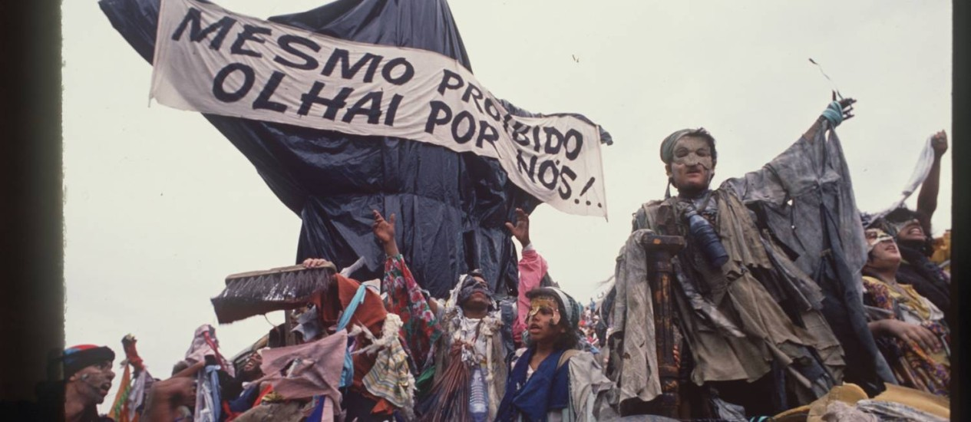
As verdades chocam...

Slide 3
Qual a verdade sobre sustentabilidade econômico-financeira?
Art. 29. (...)
§ 1º Observado o disposto nos incisos I a III do caput deste artigo, a instituição das tarifas, preços públicos e taxas para os serviços de saneamento básico observará as seguintes diretrizes:
III - geração dos recursos necessários para realização dos investimentos, objetivando o cumprimento das metas e objetivos do serviço;
(...)
V - recuperação dos custos incorridos na prestação do serviço, em regime de eficiência;

Slide 4
Reflexões para o Brasil
Fontes externas de investimentos (eterna dependência)
Influência política negativa nas baixas tarifas
Assistencialismo
Sucateamento

Slide 5
Sobre João Neiva/ES
17 mil habitantes;
Água e esgoto prestados pelo SAAE de João Neiva
5.254 ligações de água e 4.811 ligações de esgoto
Em novembro de 2016, tarifa residencial de água, na faixa de consumo de 0 a 10 metros cúbicos, de R$ 11,30, mais 50% de tarifa de esgoto, passando a R$ 16,95
Regulador: ER-CISABES

Slide 6
Motivação
Ação Civil Pública nº 0000678.53-2016.8.08.0067, por iniciativa do Ministério Público da Comarca
Compromisso firmado em 26 de outubro de 2016 envolvendo o MP, Prefeitura, SAAE e ER-CISABES
Prazo de 60 meses para obras de tratamento de efluentes
"Proposta para a Universalização dos Serviços de Esgotamento Sanitário do Município de João Neiva, Estado do Espírito Santo, Compreendendo Coleta, Transporte, Tratamento e Disposição Final dos Efluentes, com a Preservação do Meio Ambiente"

Slide 7
Resultado
SENTENÇA, obtida em audiência realizada no dia 7 de dezembro de 2016, com a "instituição de nova tarifa de água e esgoto 100% maiores que as atuais, passando-se a tarifa de água mínima, utilizada como parâmetro geral, de R$ 11,30 para R$ 22,60, devidamente acrescido de 50% a título de tarifa de esgoto, no total de R$ 33,90 (...)".

Slide 8
Resultado
FUMSAN - Fundo Municipal de Saneamento Básico do Município de João Neiva - Lei nº 2.944, de 28 de dezembro de 2016, destinando-se 40% de todas as receitas arrecadadas com os serviços de água e esgoto para esse fundo.

Slide 9
Resultado
Novo Valor Mensal de Arrecadação Projetado Após Março de 2017 (em reais)
365.361,63
Valor Reservado ao Fundo Após Março de 2017 (em reais, sendo 40% da receita)
146.144,65
Valor Reservado ao Fundo Após 54 meses
7.891.811,11
Valor Necessário para Investimentos no Tratamento (Prazo de 60 meses)
7.882.114,00

Slide 10
Contato
(44) 99921-3111
advogadomarlon@hotmail.com

